Slide 1
Модель гармонических колебаний
Гань Чжаолун
14 марта, 2024, Москва, Россия
Российский Университет Дружбы Народов
1/12

Slide 2
Цели и задачи работы

Slide 3
Цель лабораторной работы
Изучение динамики эпидемии в изолированной популяции с использованием модели SIR (восприимчивые-инфицированные-выздоровевшие) и анализ влияния начальных условий на протекание и исход эпидемии.
2/12

Slide 4
Задание к лабораторной работе
1.Моделирование динамики эпидемии при различных начальных условиях.
2.Построение графиков изменения числа особей в каждой из трех групп (S, I, R).
3/12

Slide 5
Теоретические сведения

Slide 6
Основные Понятия и Предположения Модели
Рассмотрим простейшую модель эпидемии. Предположим, что некая популяция, состоящая из особей, (считаем, что популяция изолирована) подразделяется на три группы. Первая группа - это восприимчивые к болезни, но пока здоровые особи, обозначим их через . Вторая группа – это число инфицированных особей, которые также при этом являются распространителями инфекции, обозначим их . А третья группа, обозначающаяся через – это здоровые особи с иммунитетом к болезни. До того, как число заболевших не превышает критического значения , считаем, что все больные изолированы и не заражают здоровых. Когда , тогда инфицирование способны заражать восприимчивых к болезни особей.
4/12

Slide 7


Основные Понятия и Предположения Модели
Таким образом, скорость изменения числа меняется по следующему закону:
Поскольку каждая восприимчивая к болезни особь, которая, в конце концов, заболевает, сама становится инфекционной, то скорость изменения числа инфекционных особей представляет разность за единицу времени между заразившимися и теми, кто уже болеет и лечится. Т.е.:
5/12

Slide 8

Основные Понятия и Предположения Модели
А скорость изменения выздоравливающих особей (при этом приобретающие иммунитет к болезни):
Постоянные пропорциональности - это коэффициенты заболеваемости и выздоровления соответственно. Для того, чтобы решения соответствующих уравнений определялось однозначно, необходимо задать начальные условия. Считаем, что на начало эпидемии в момент времени нет особей с иммунитетом к болезни , а число инфицированных и восприимчивых к болезни особей и соответственно. Для анализа картины протекания эпидемии необходимо рассмотреть два случая: I(0)≤I* и I(0)＞I*
6/12

Slide 9
Рассмотренная Система Дифференциальных Уравнений
Моделирование эпидемии проводилось с использованием уравнений, описывающих изменение численности групп S, I и R в зависимости от времени. Параметры модели: коэффициент заражения (α) и коэффициент выздоровления (β).
7/12

Slide 10
Начальные Условия и Результаты Моделирования
Исходные данные: общая численность популяции N=10600, число инфицированных I(0)=133, число выздоровевших R(0)=33. С использованием этих данных было проведено моделирование эпидемии для двух сценариев:
I(0)≤I* и I(0)＞I*
8/12

Slide 11
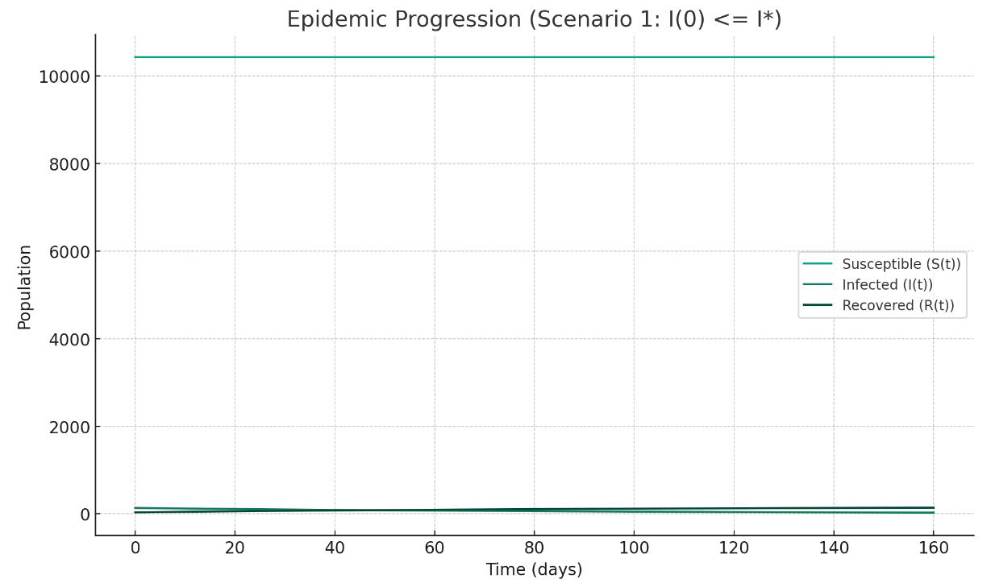
Сценарий 1
9/12

Slide 12
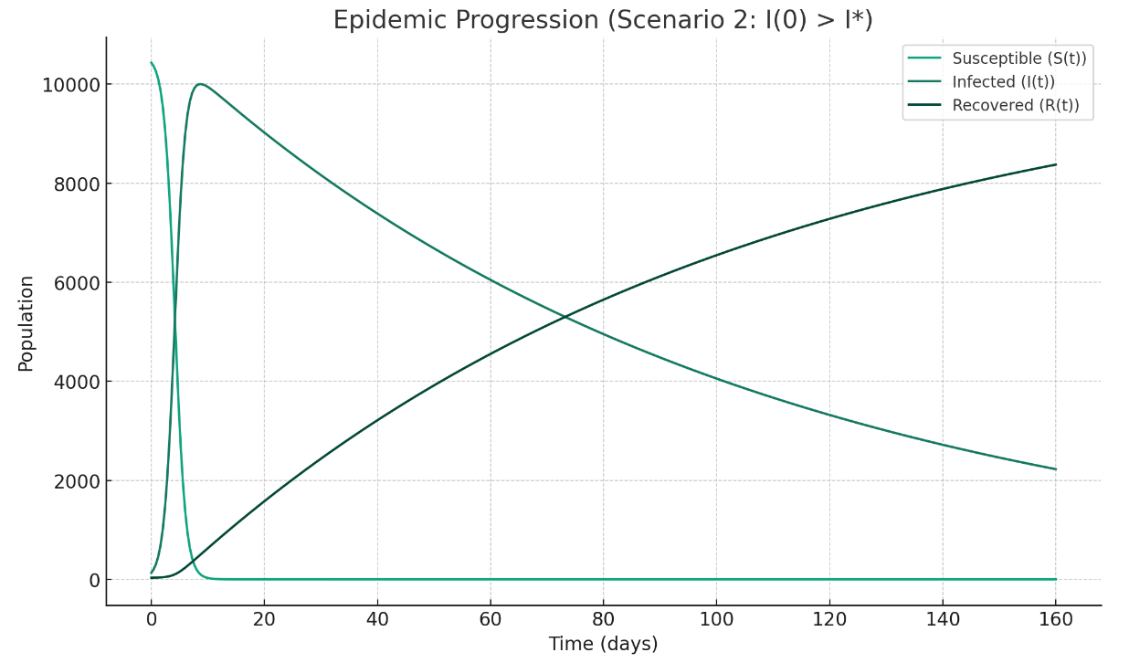
Сценарий 2
10/12

Slide 13
Стационарное Состояние Системы
Были построены графики
(Figure 3.2: Сценарий 1) и (Figure 3.3: Сценарий 1) , иллюстрирующие динамику изменения численности групп S, I и R во времени для обоих сценариев. Анализ графиков показывает, как различные начальные условия влияют на протекание эпидемии.
11/12

Slide 14
Выводы
Моделирование эпидемии на основе модели SIR позволило исследовать динамику заболеваемости в изолированной популяции.Было установлено, что начальное количество инфицированных существенно влияет на скорость распространения и общую продолжительность эпидемии.Результаты моделирования могут быть использованы для планирования мер по контролю и предотвращению эпидемий в реальных условиях.
12/12

